Slide 1


Slide 2
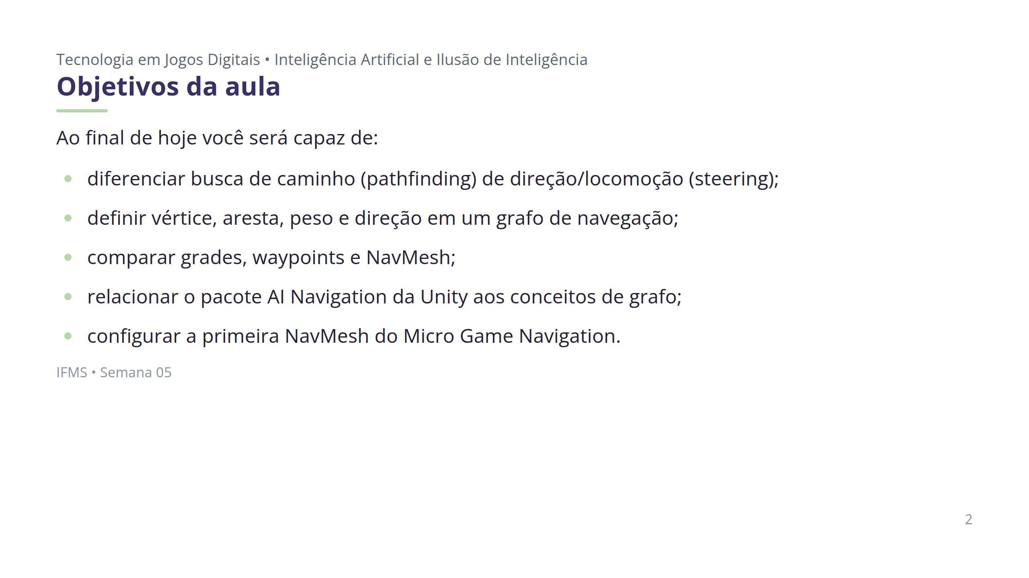

Slide 3
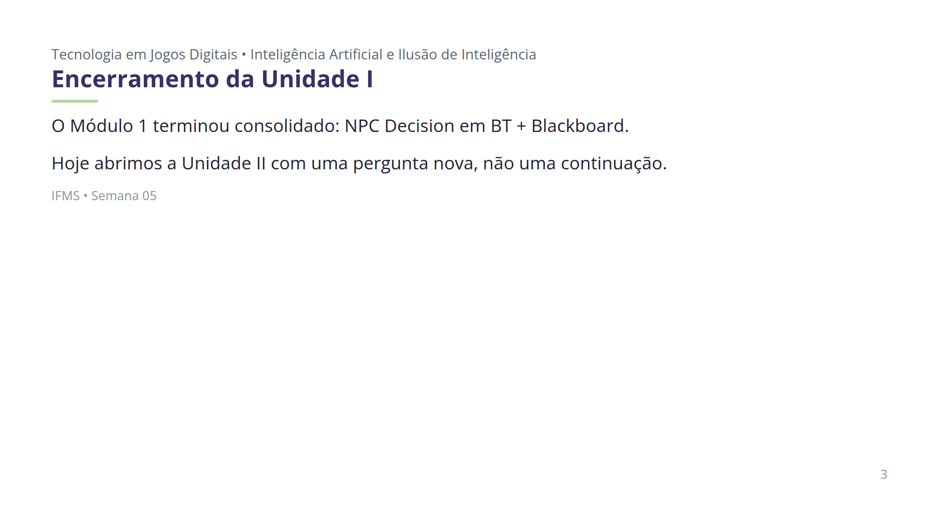

Slide 4


Slide 5
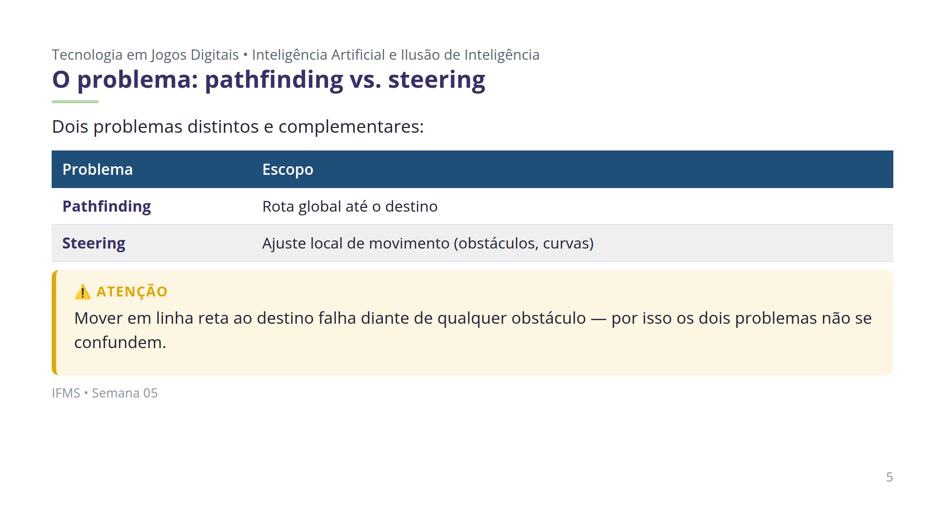

Slide 6
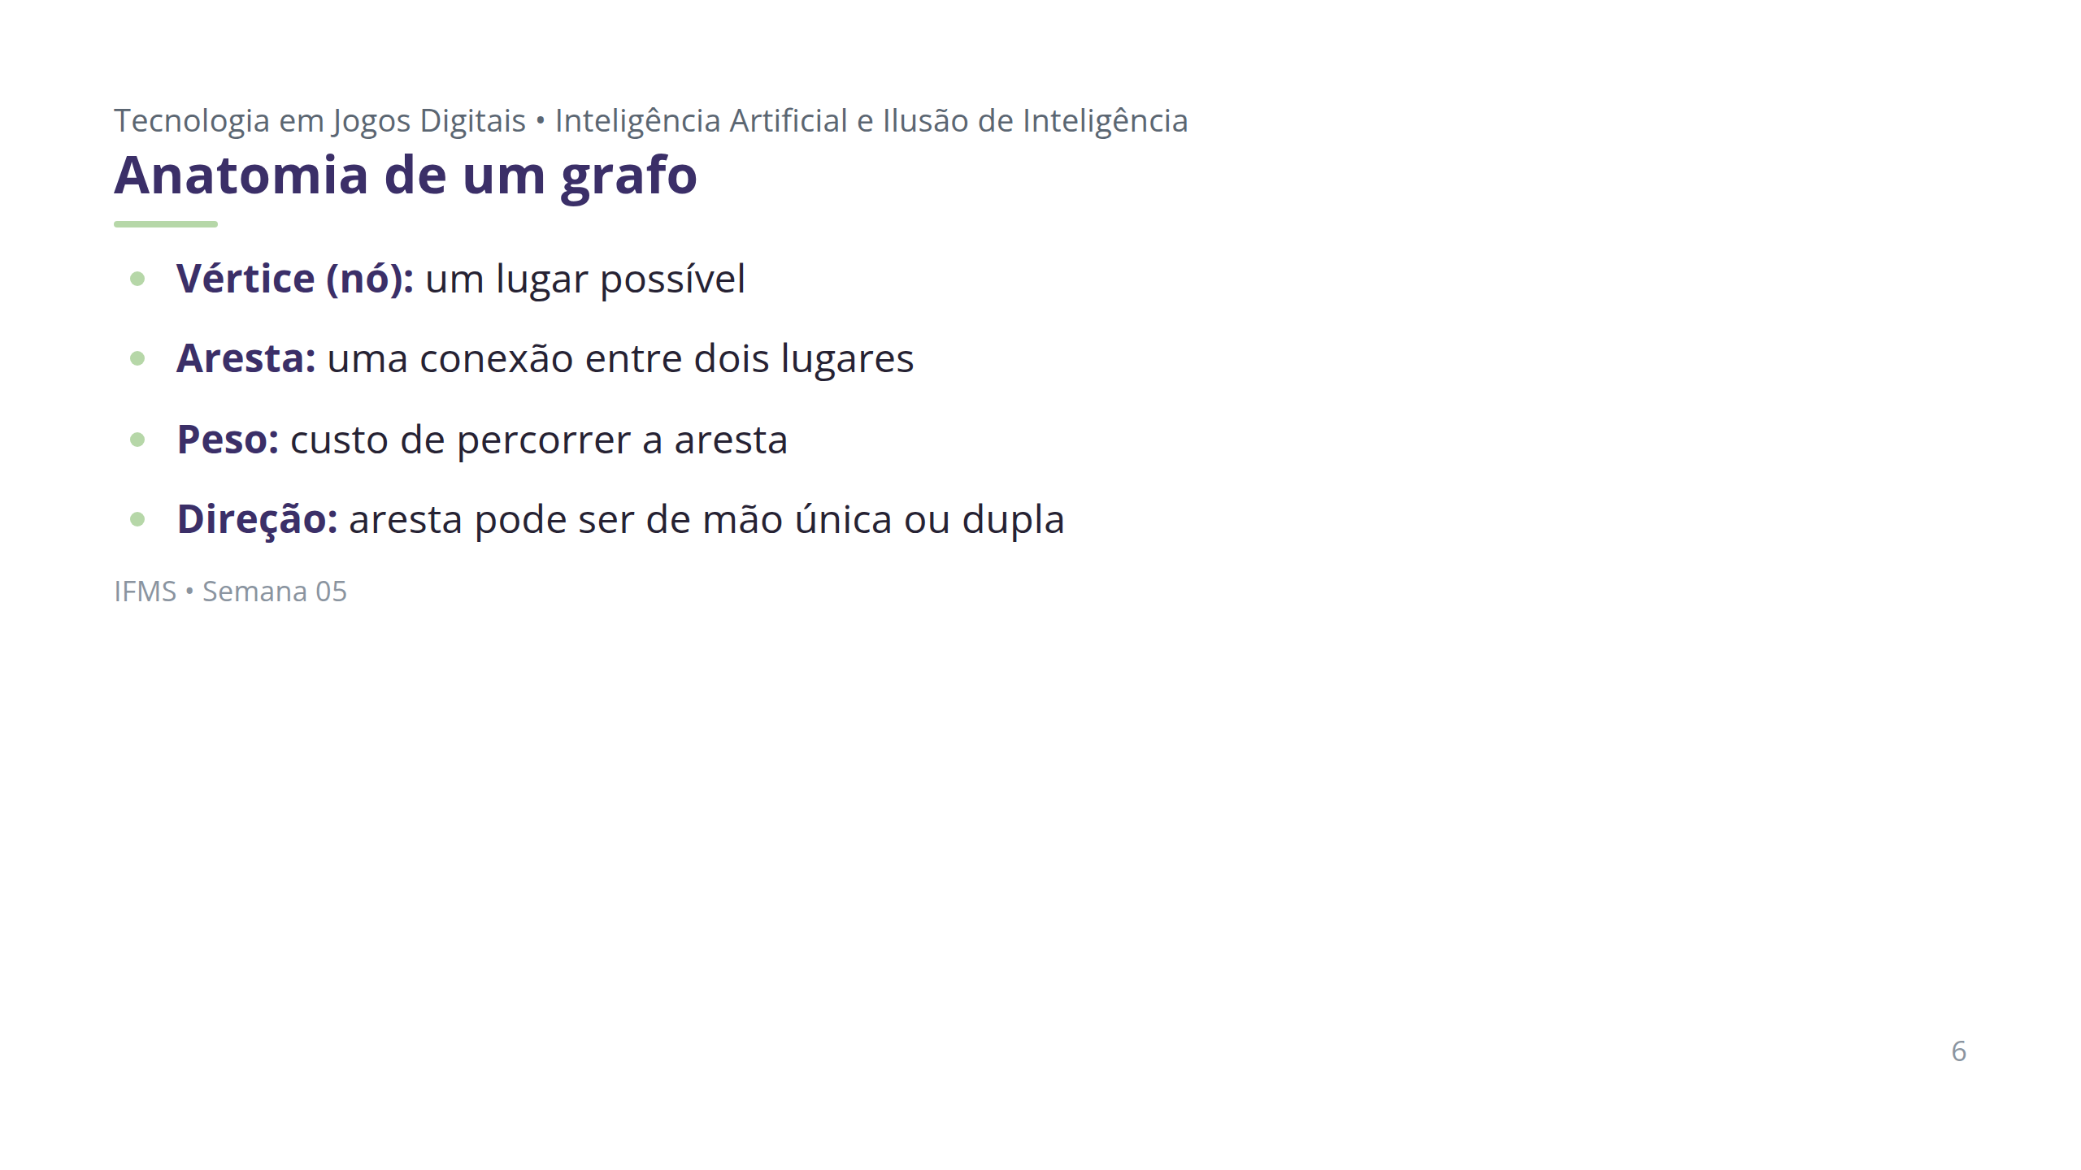

Slide 7
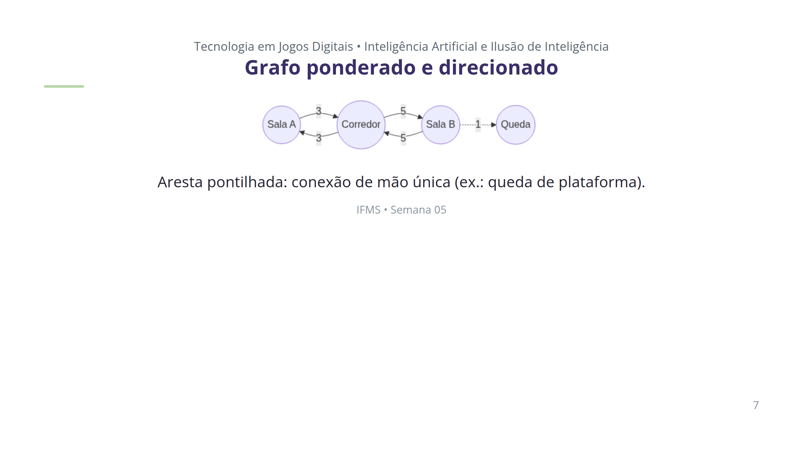

Slide 8
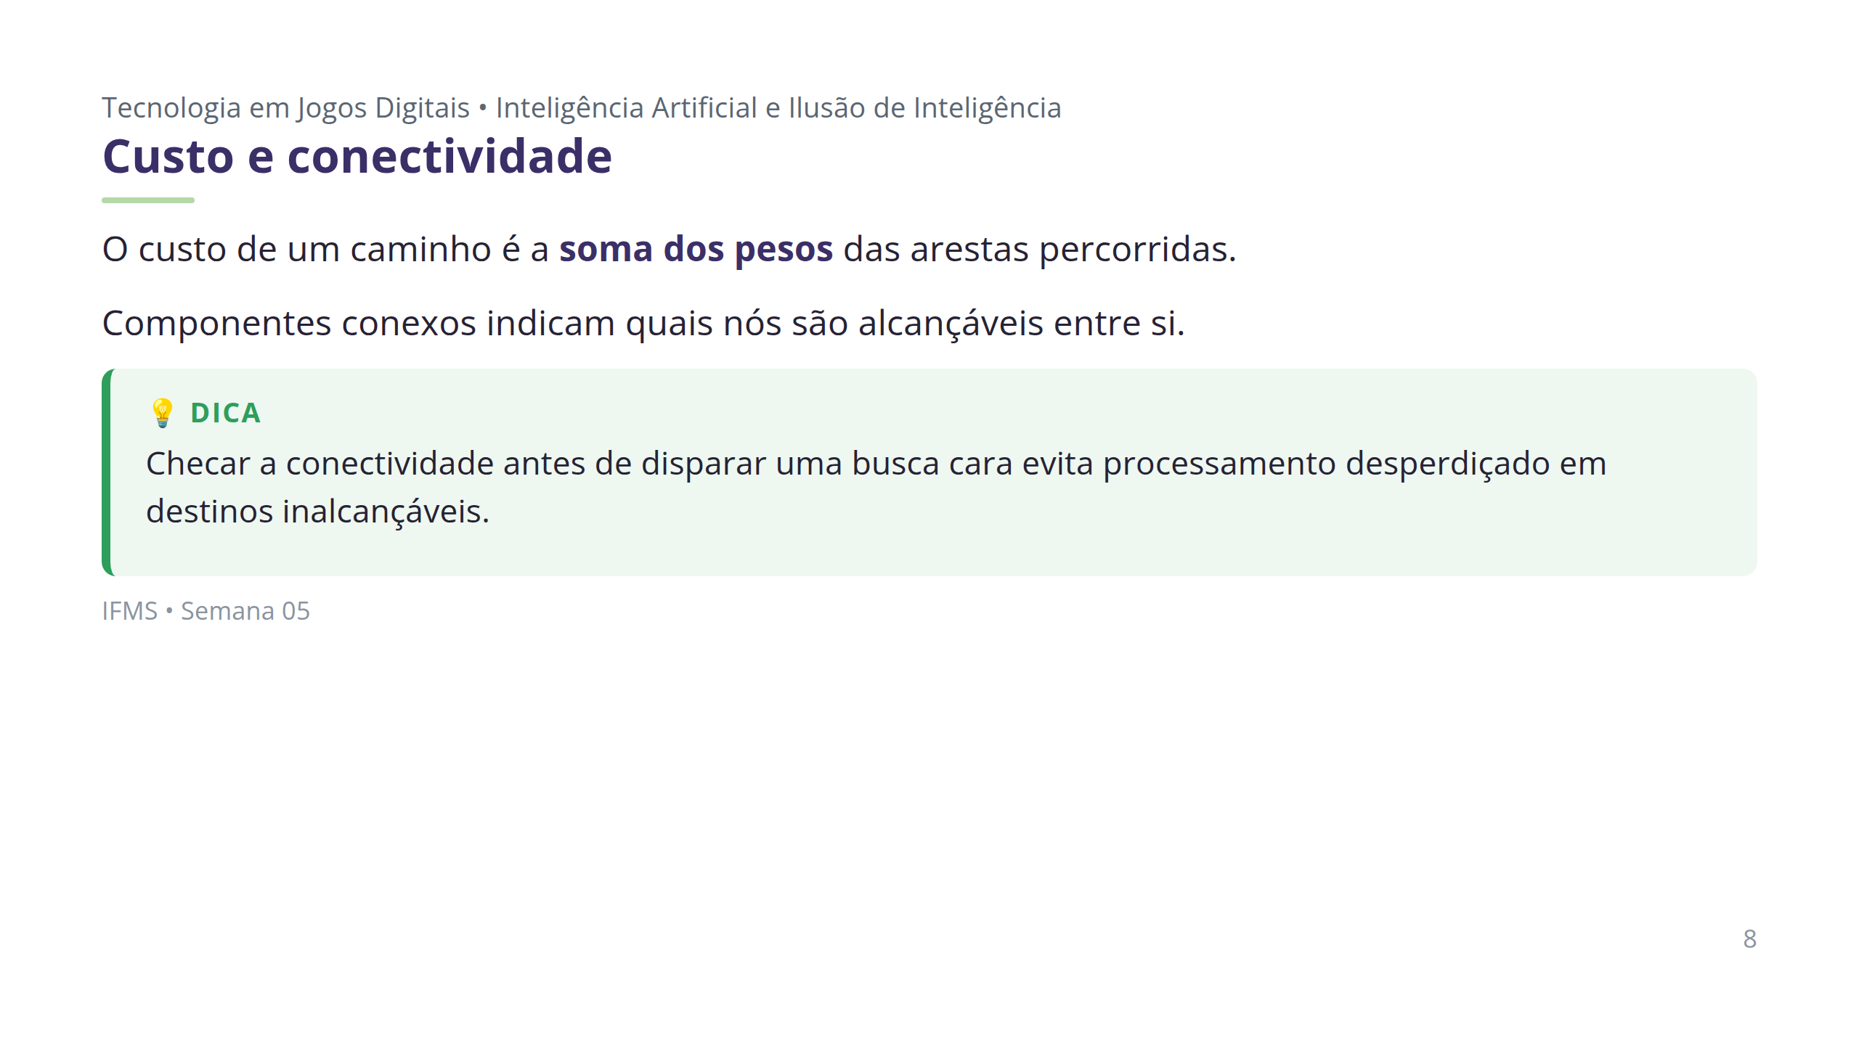

Slide 9
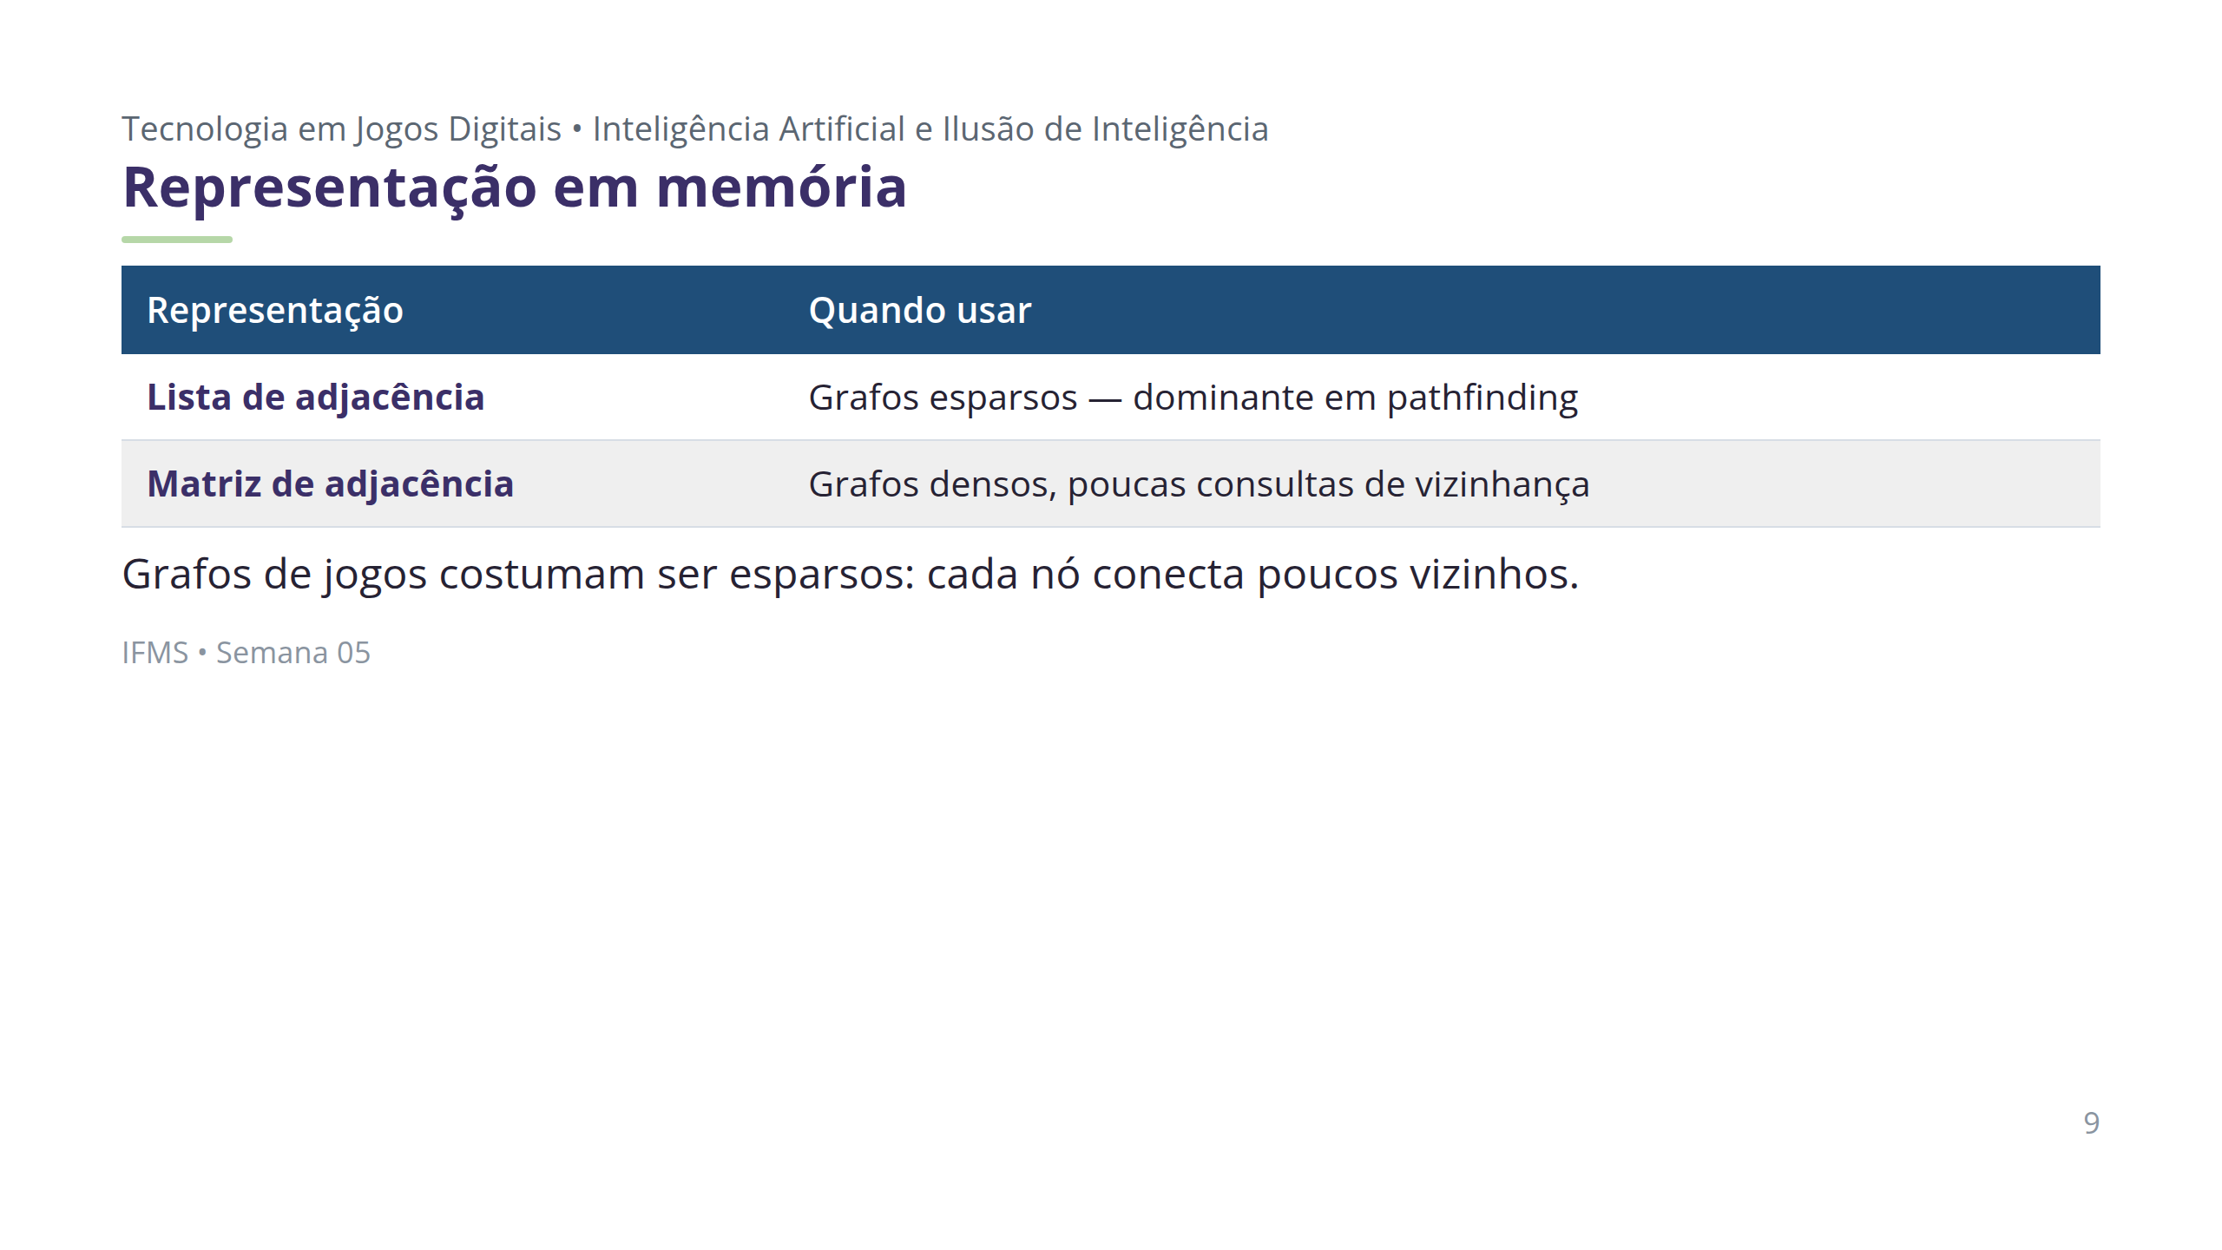

Slide 10
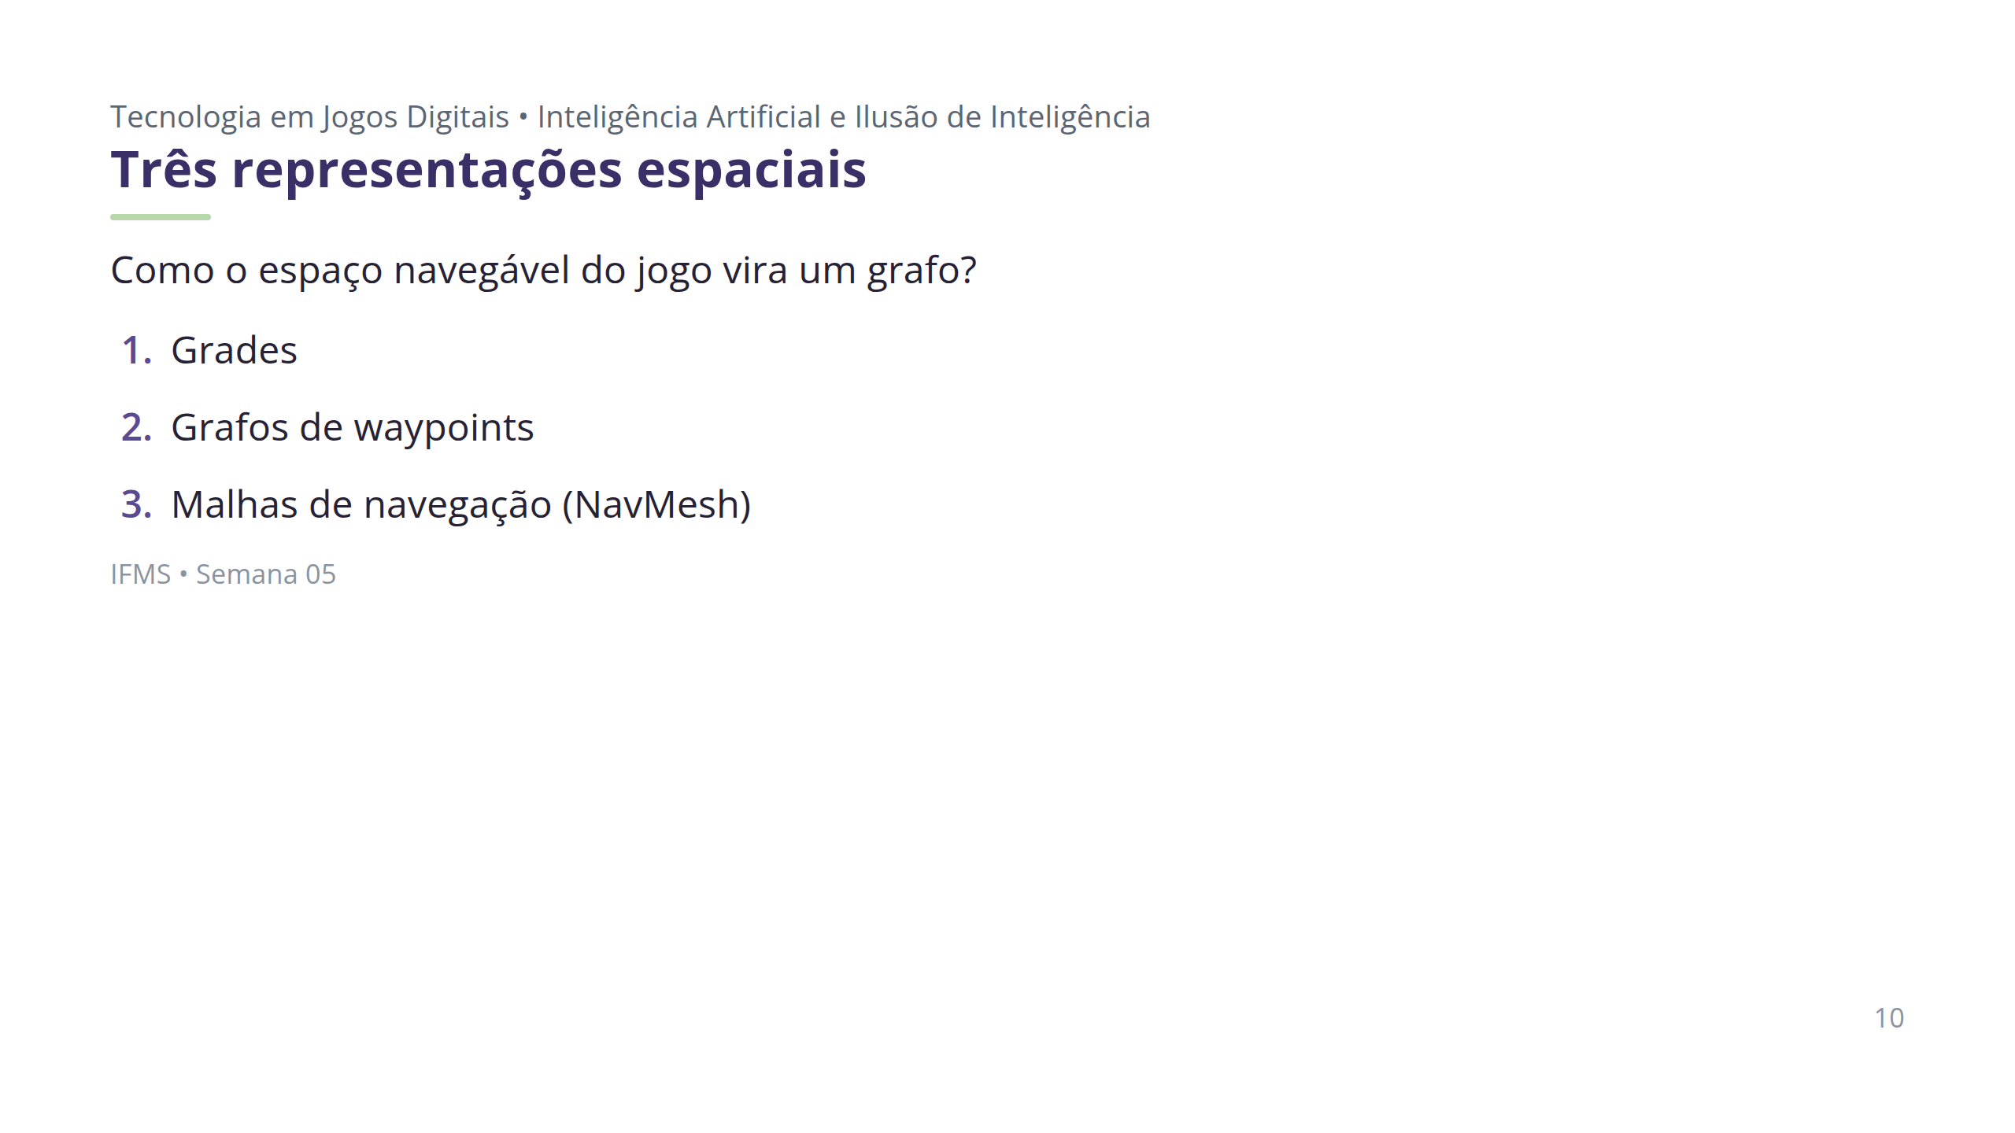

Slide 11
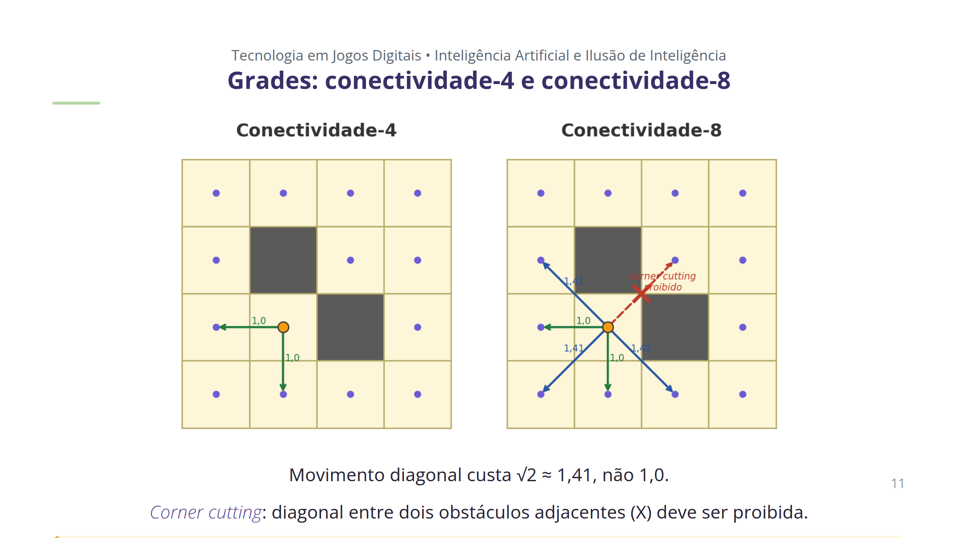

Slide 12
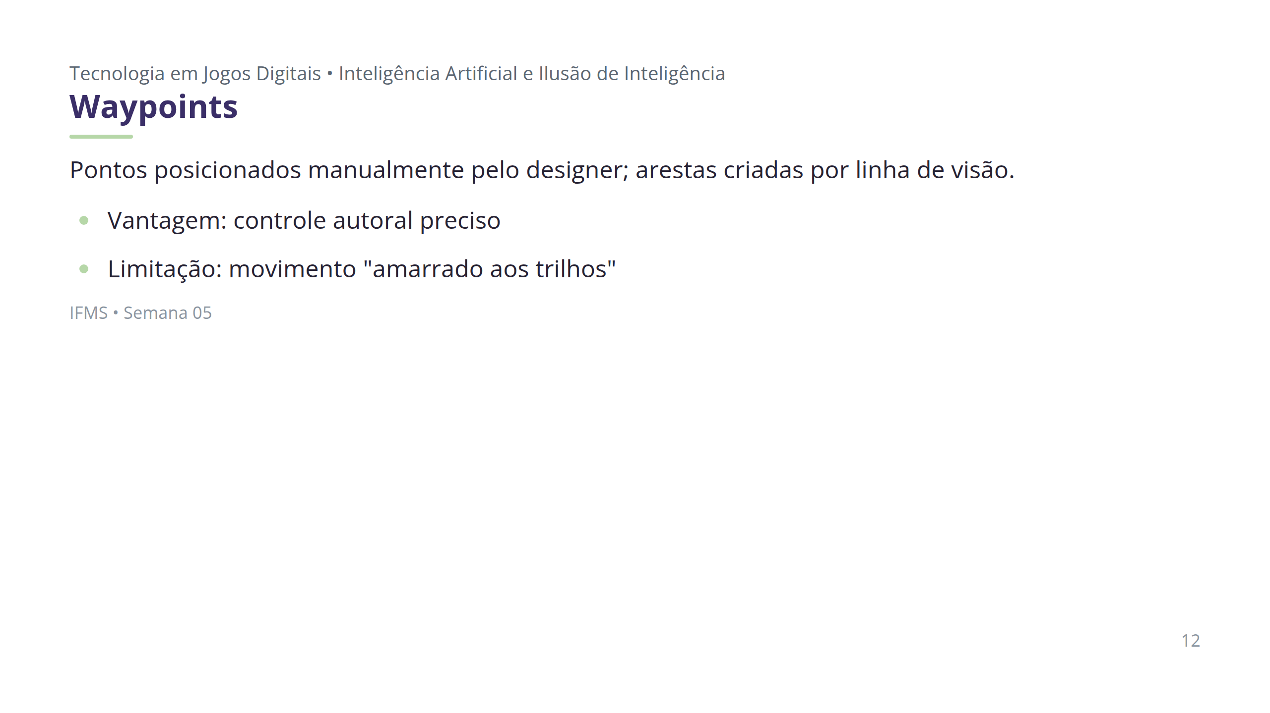

Slide 13
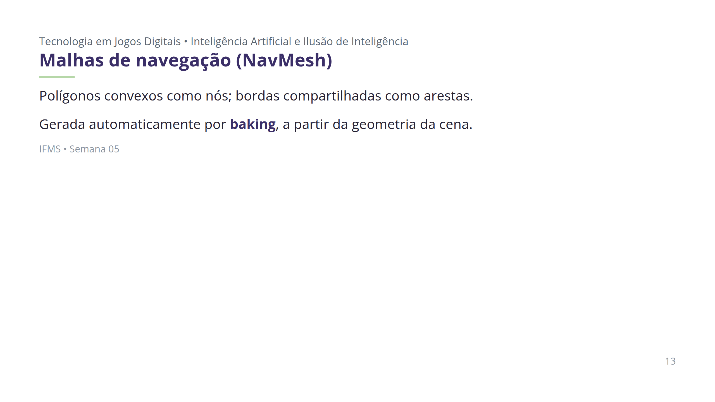

Slide 14
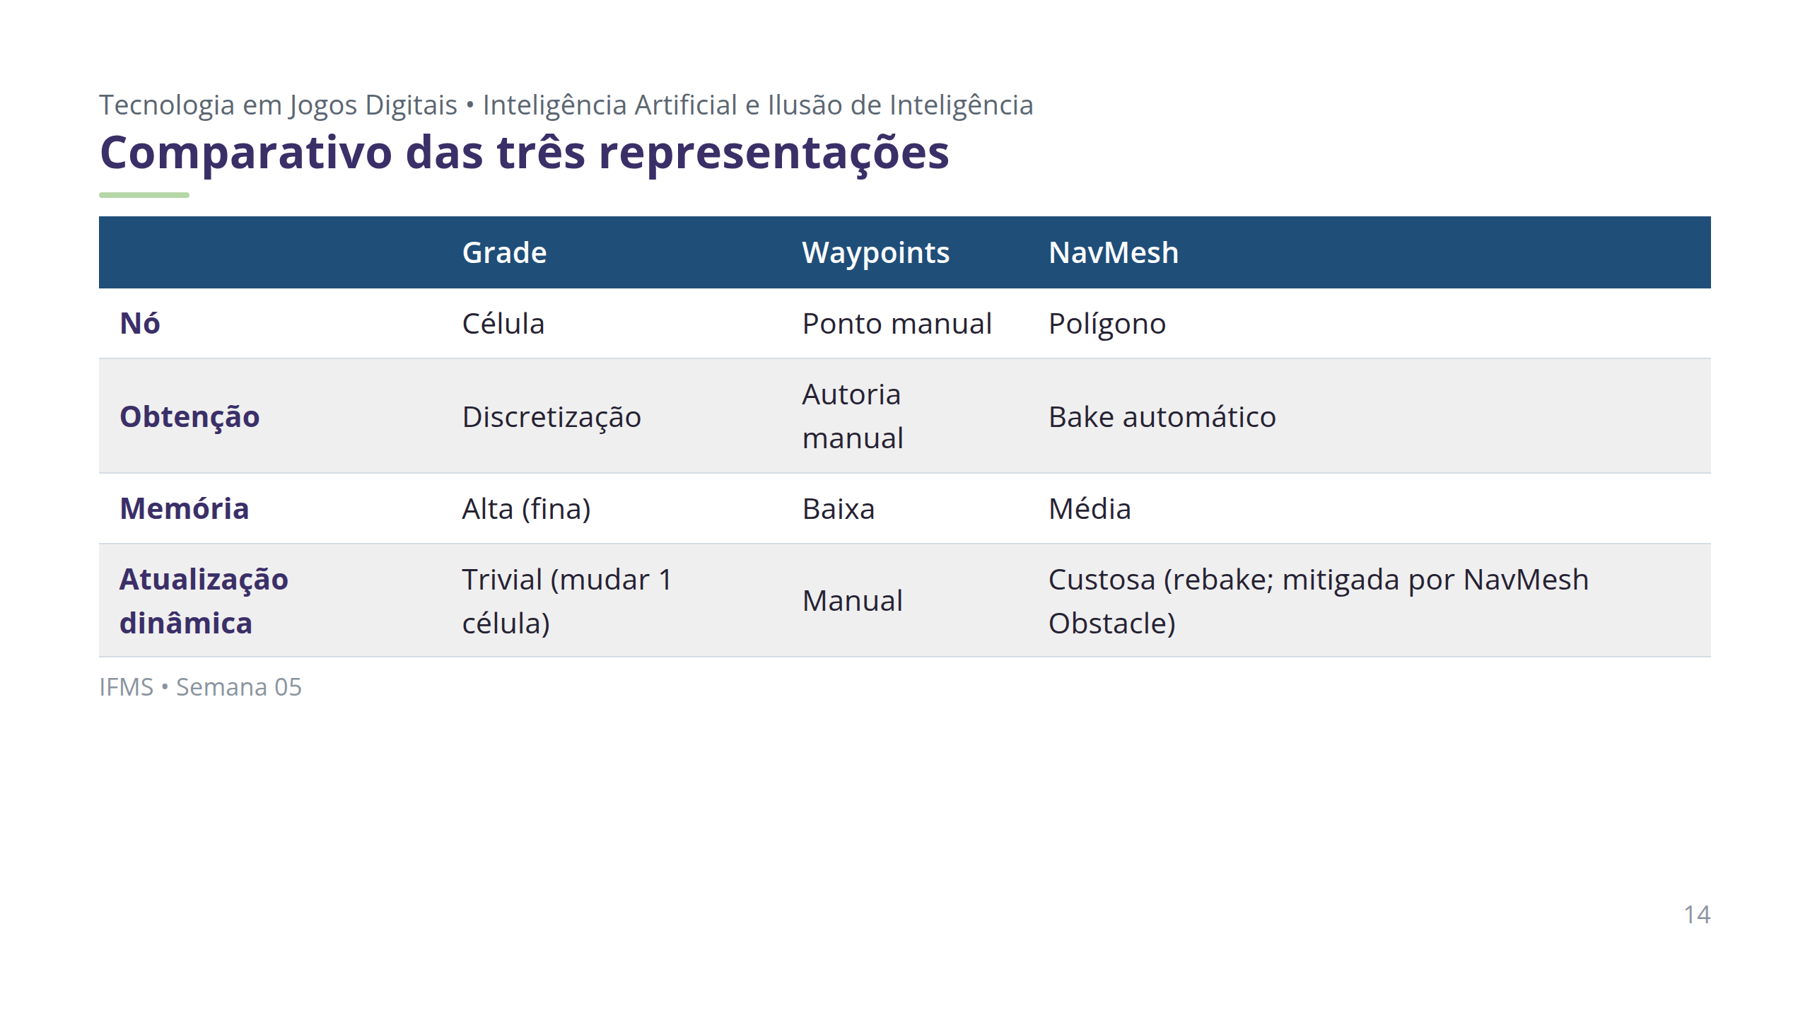

Slide 15
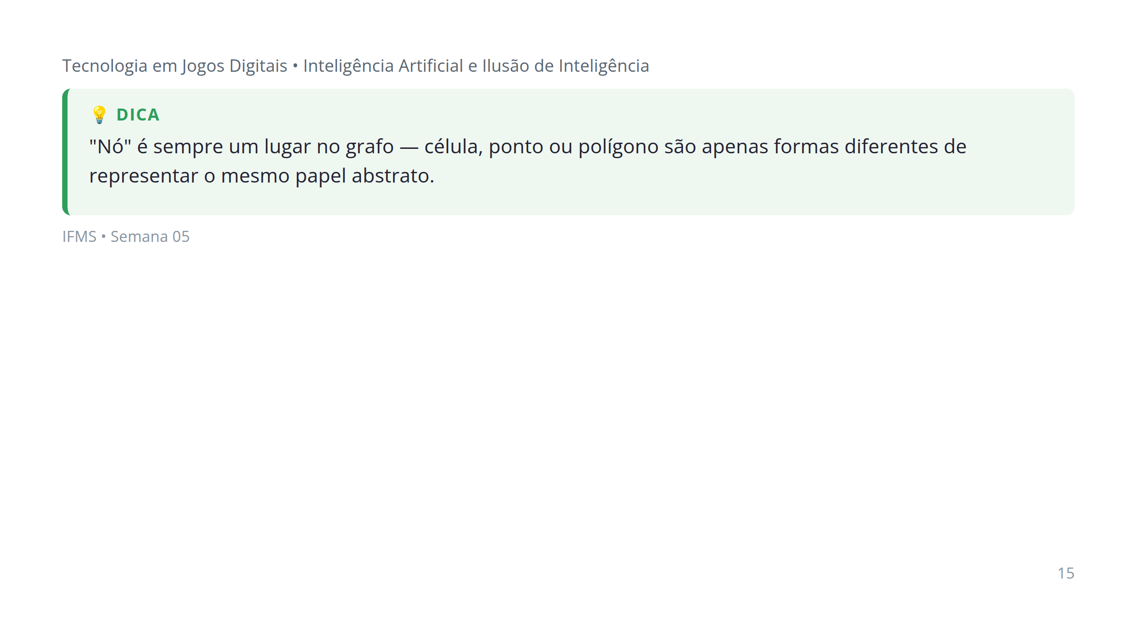

Slide 16
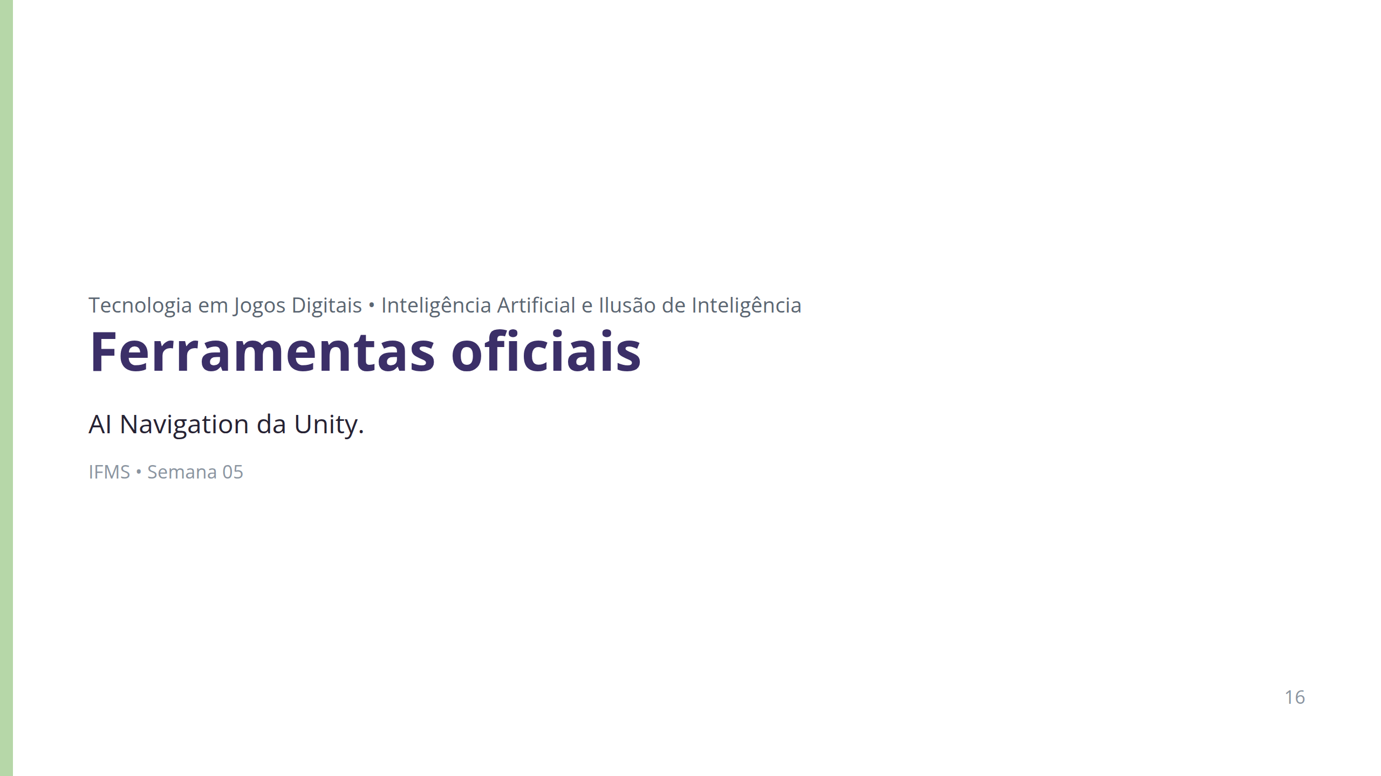

Slide 17
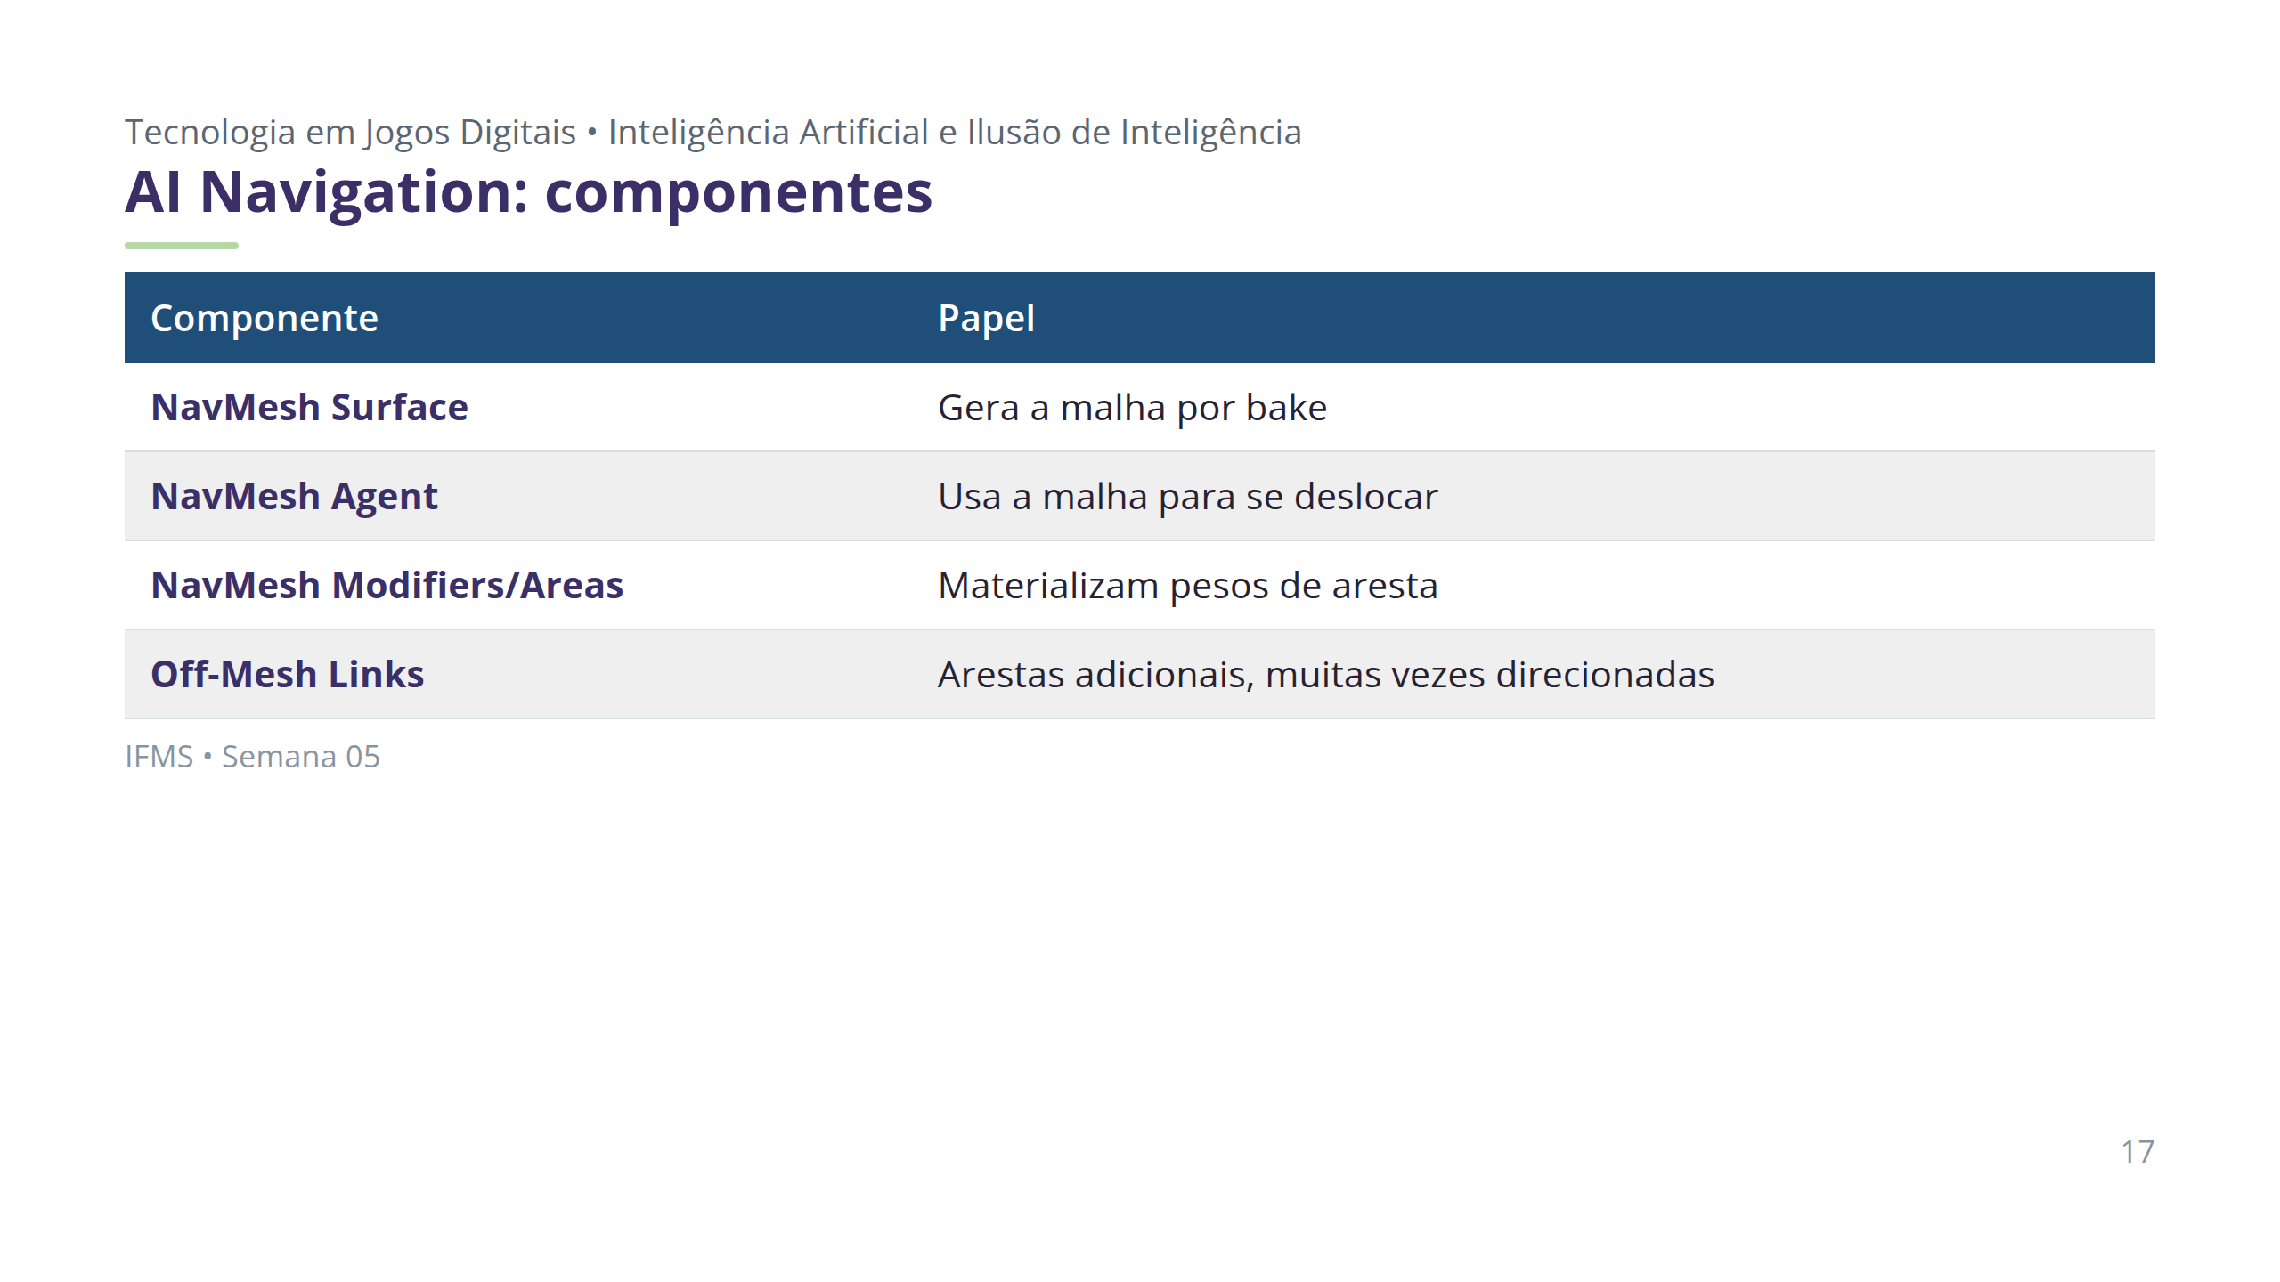

Slide 18
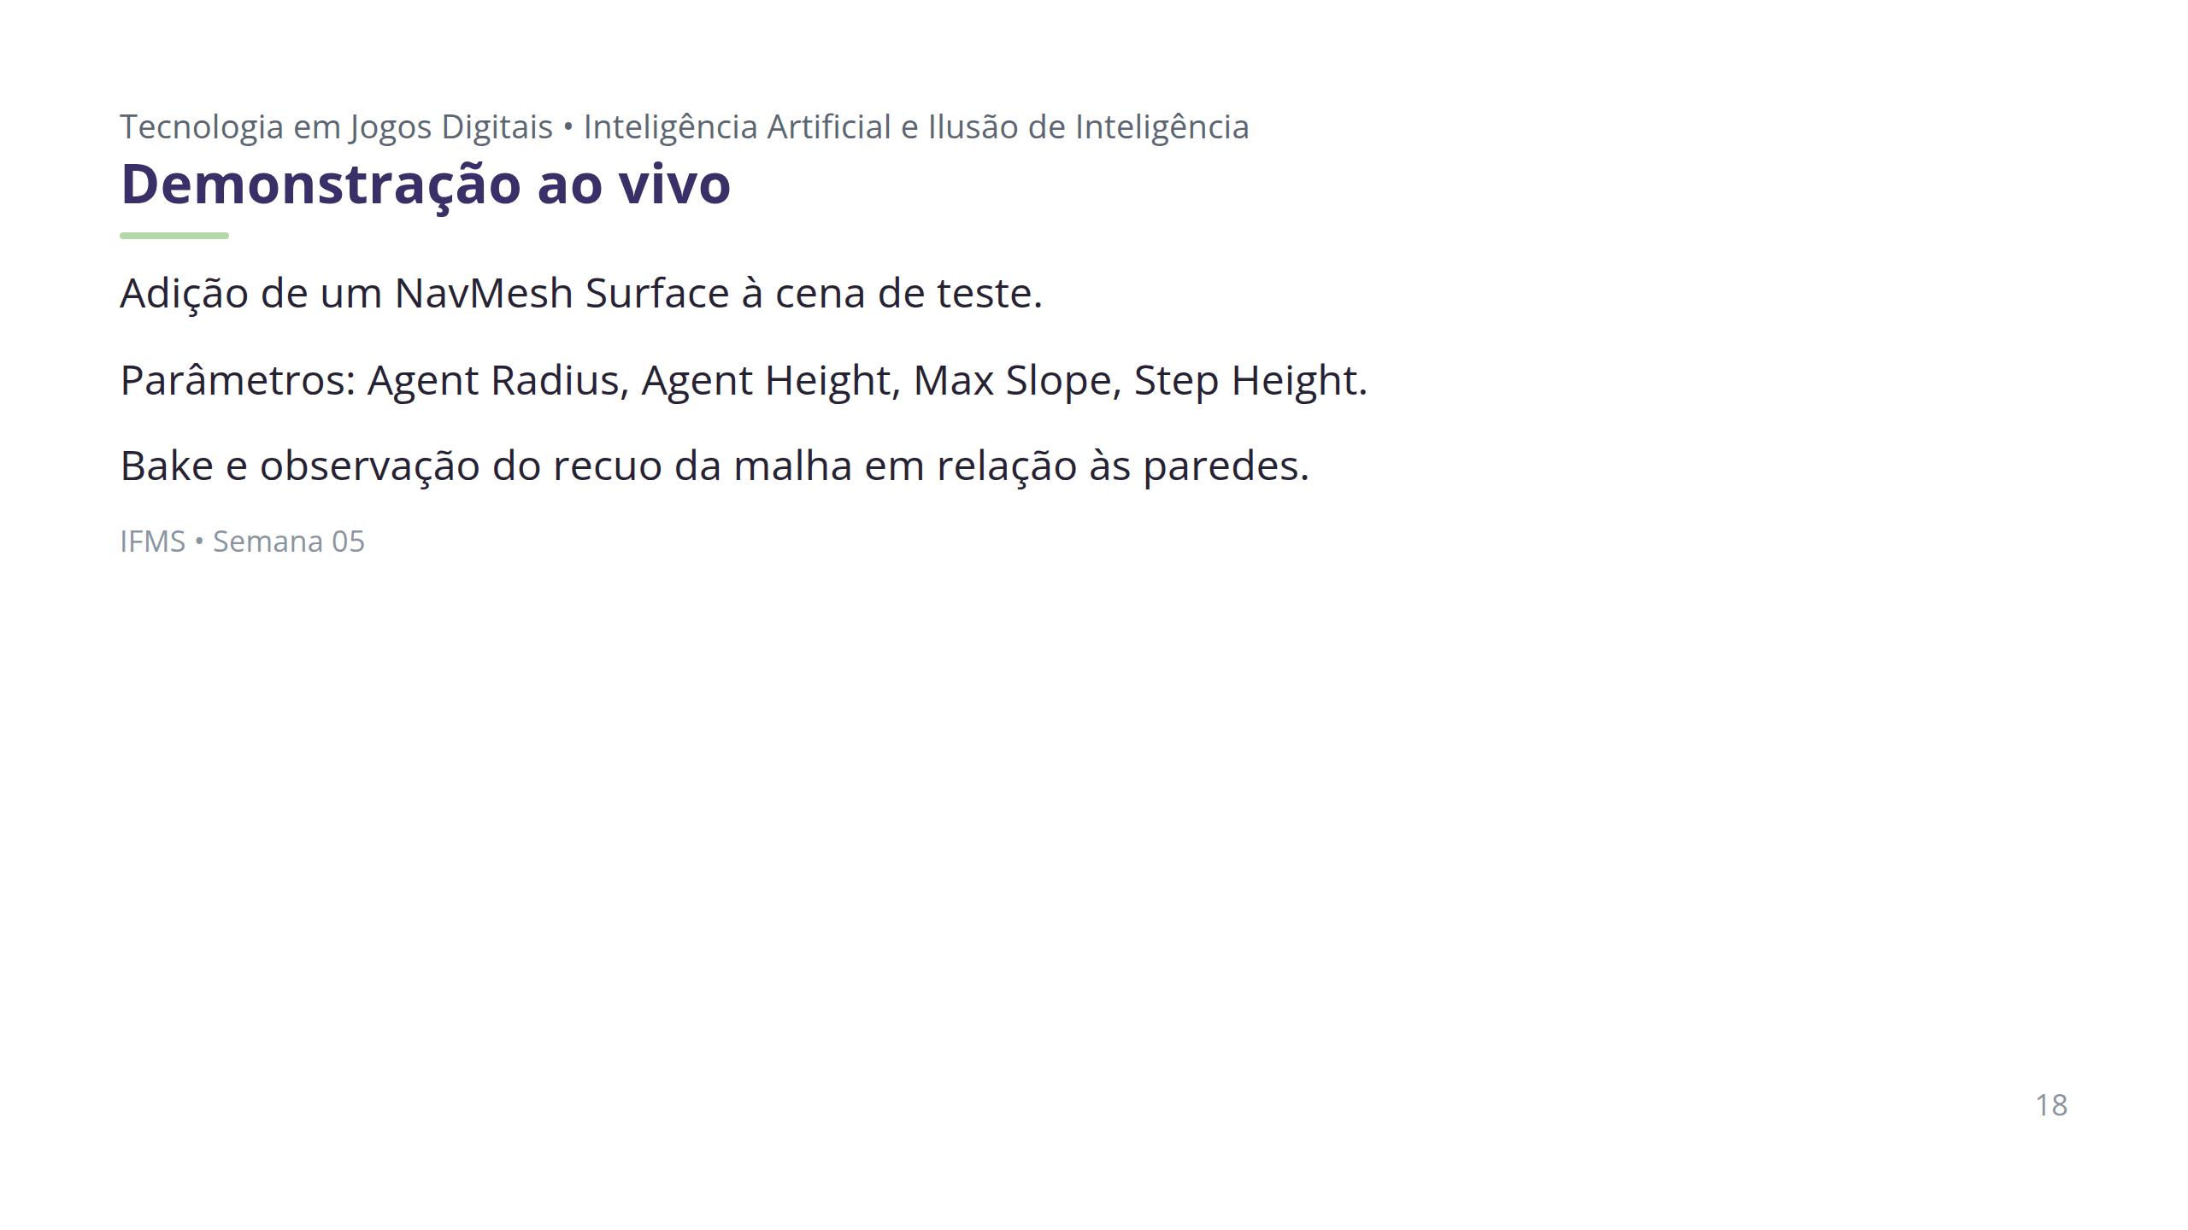
Notes:
FIGURA A PRODUZIR (nota do apresentador — não aparece no slide) Objetivo didático: Mostrar visualmente a malha gerada pelo bake e seu recuo em relação às paredes da cena de teste. Arquivo sugerido: assets/navmesh-bake-cena-teste.webp Descrição: Captura de tela do editor Unity com a NavMesh (área azul) sobreposta à cena de teste (salas, corredor, obstáculos), evidenciando o recuo da malha em relação às paredes. Como produzir: Screenshot direto do editor Unity durante a demonstração ao vivo, com a malha visível (gizmo do NavMesh Surface ativado).

Slide 19
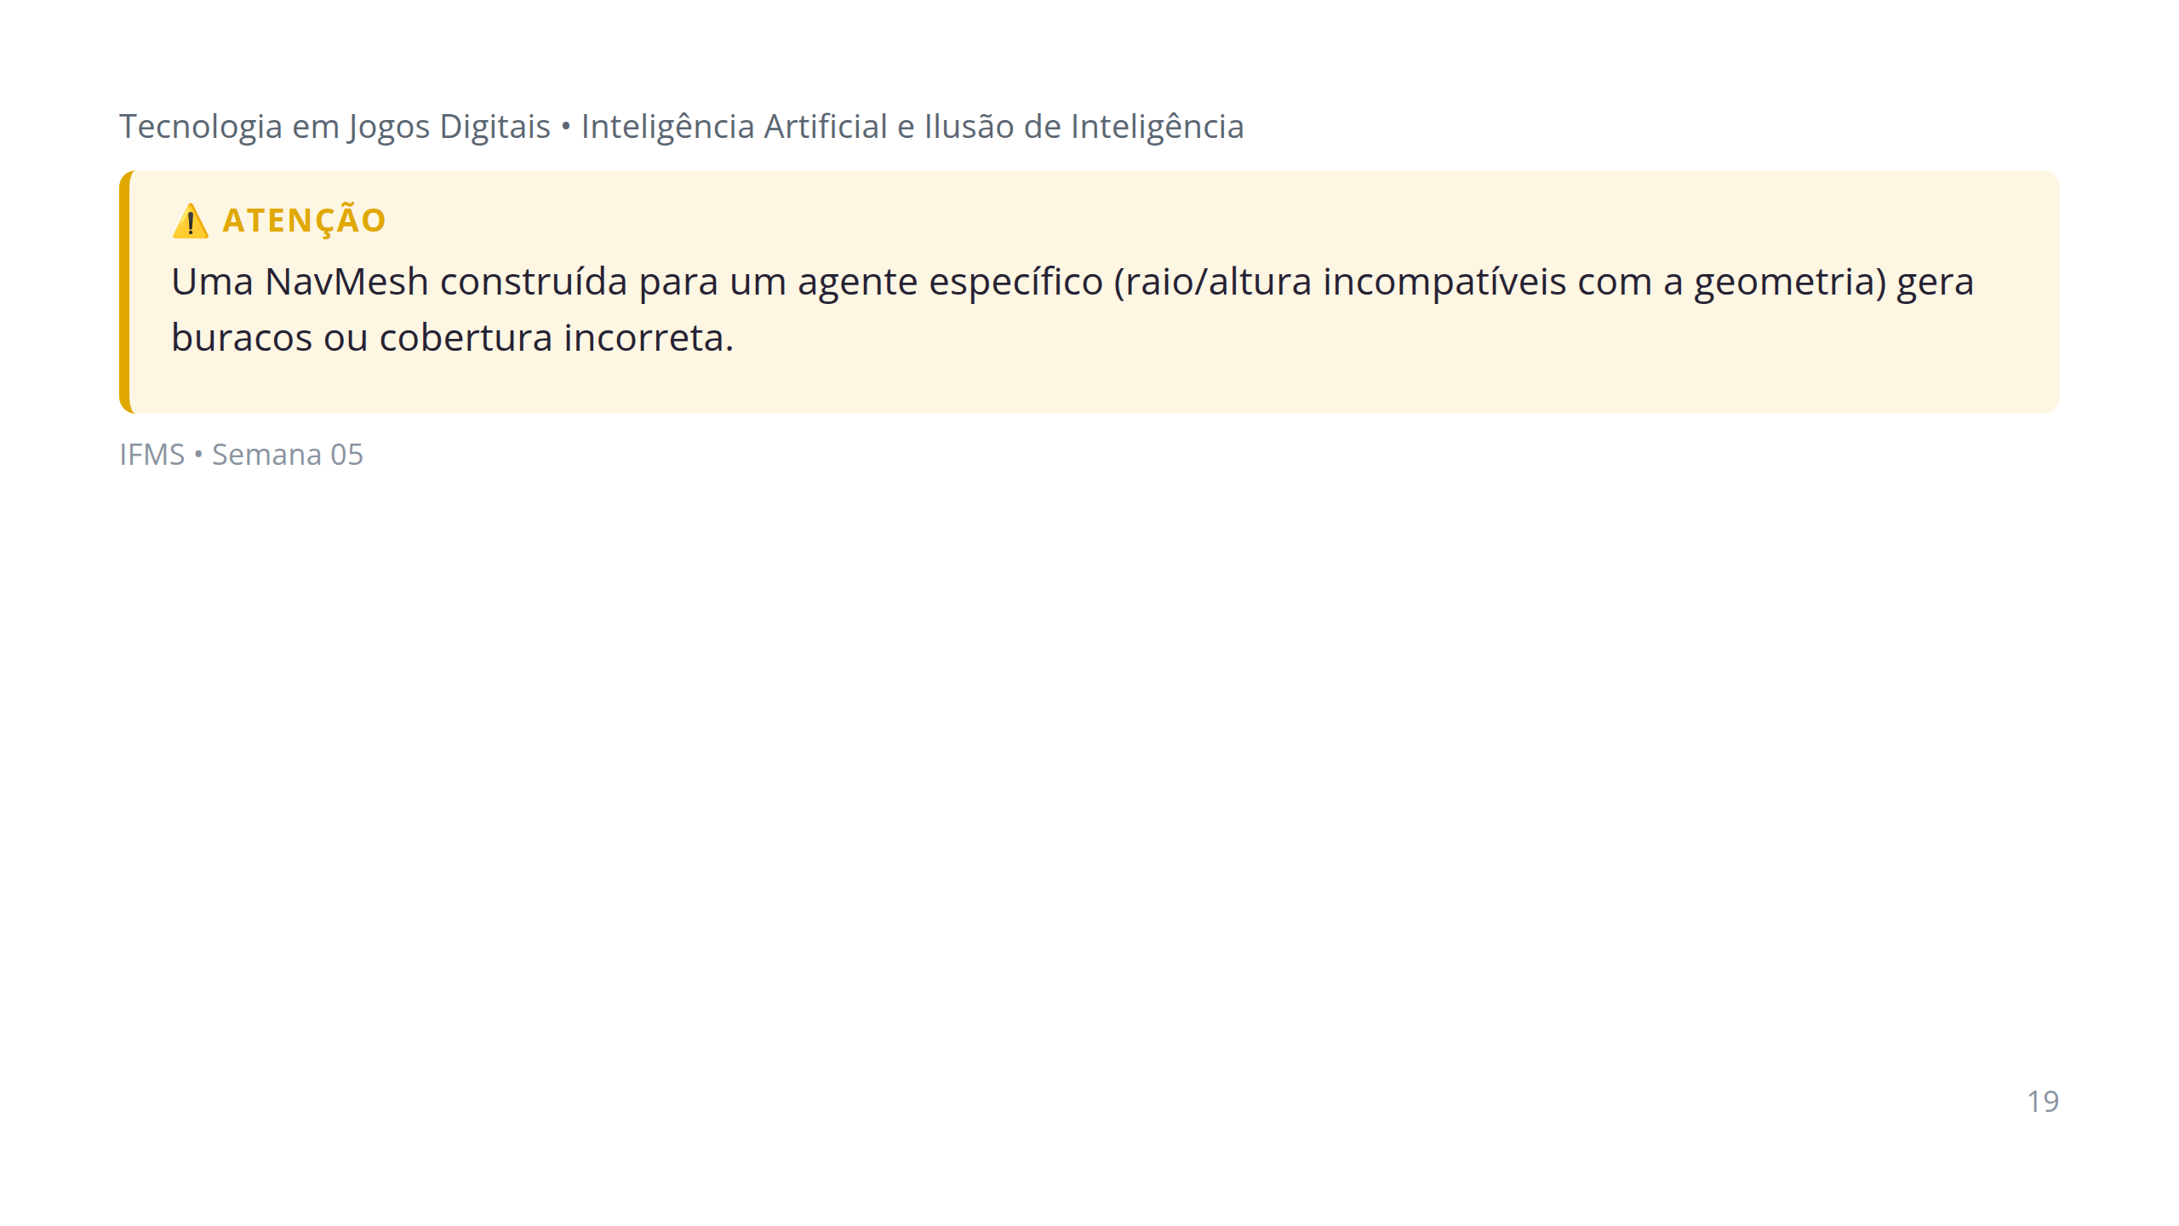

Slide 20
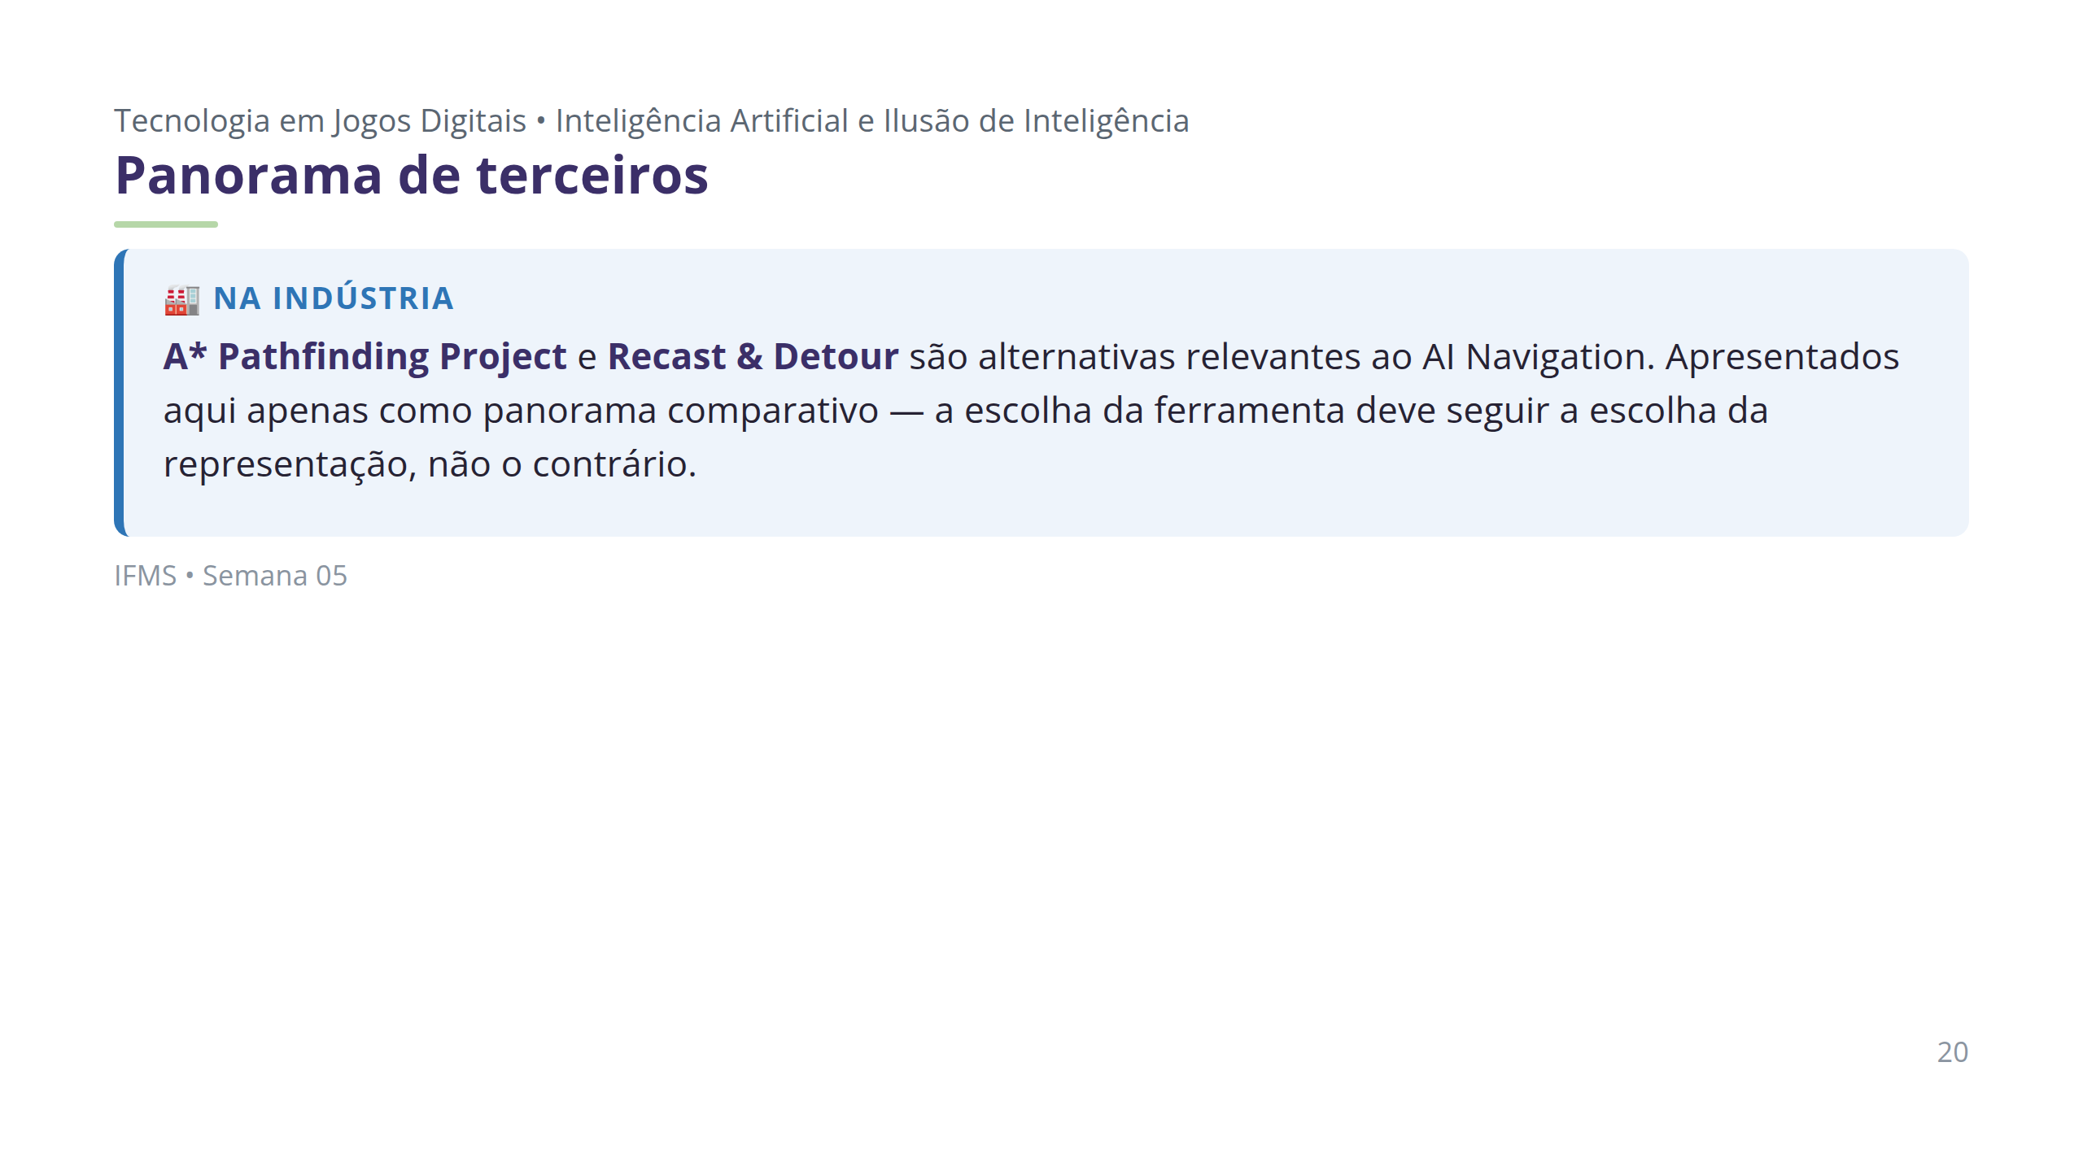

Slide 21


Slide 22
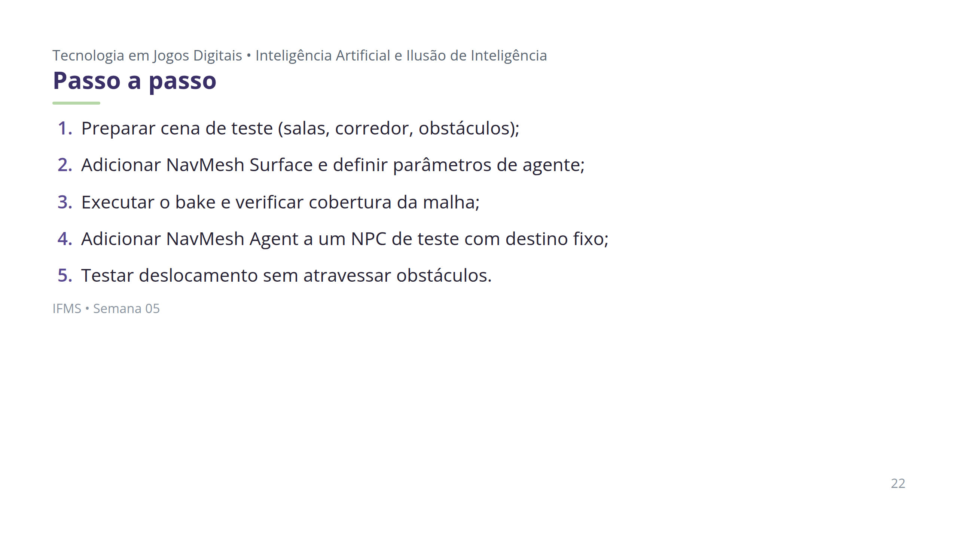

Slide 23
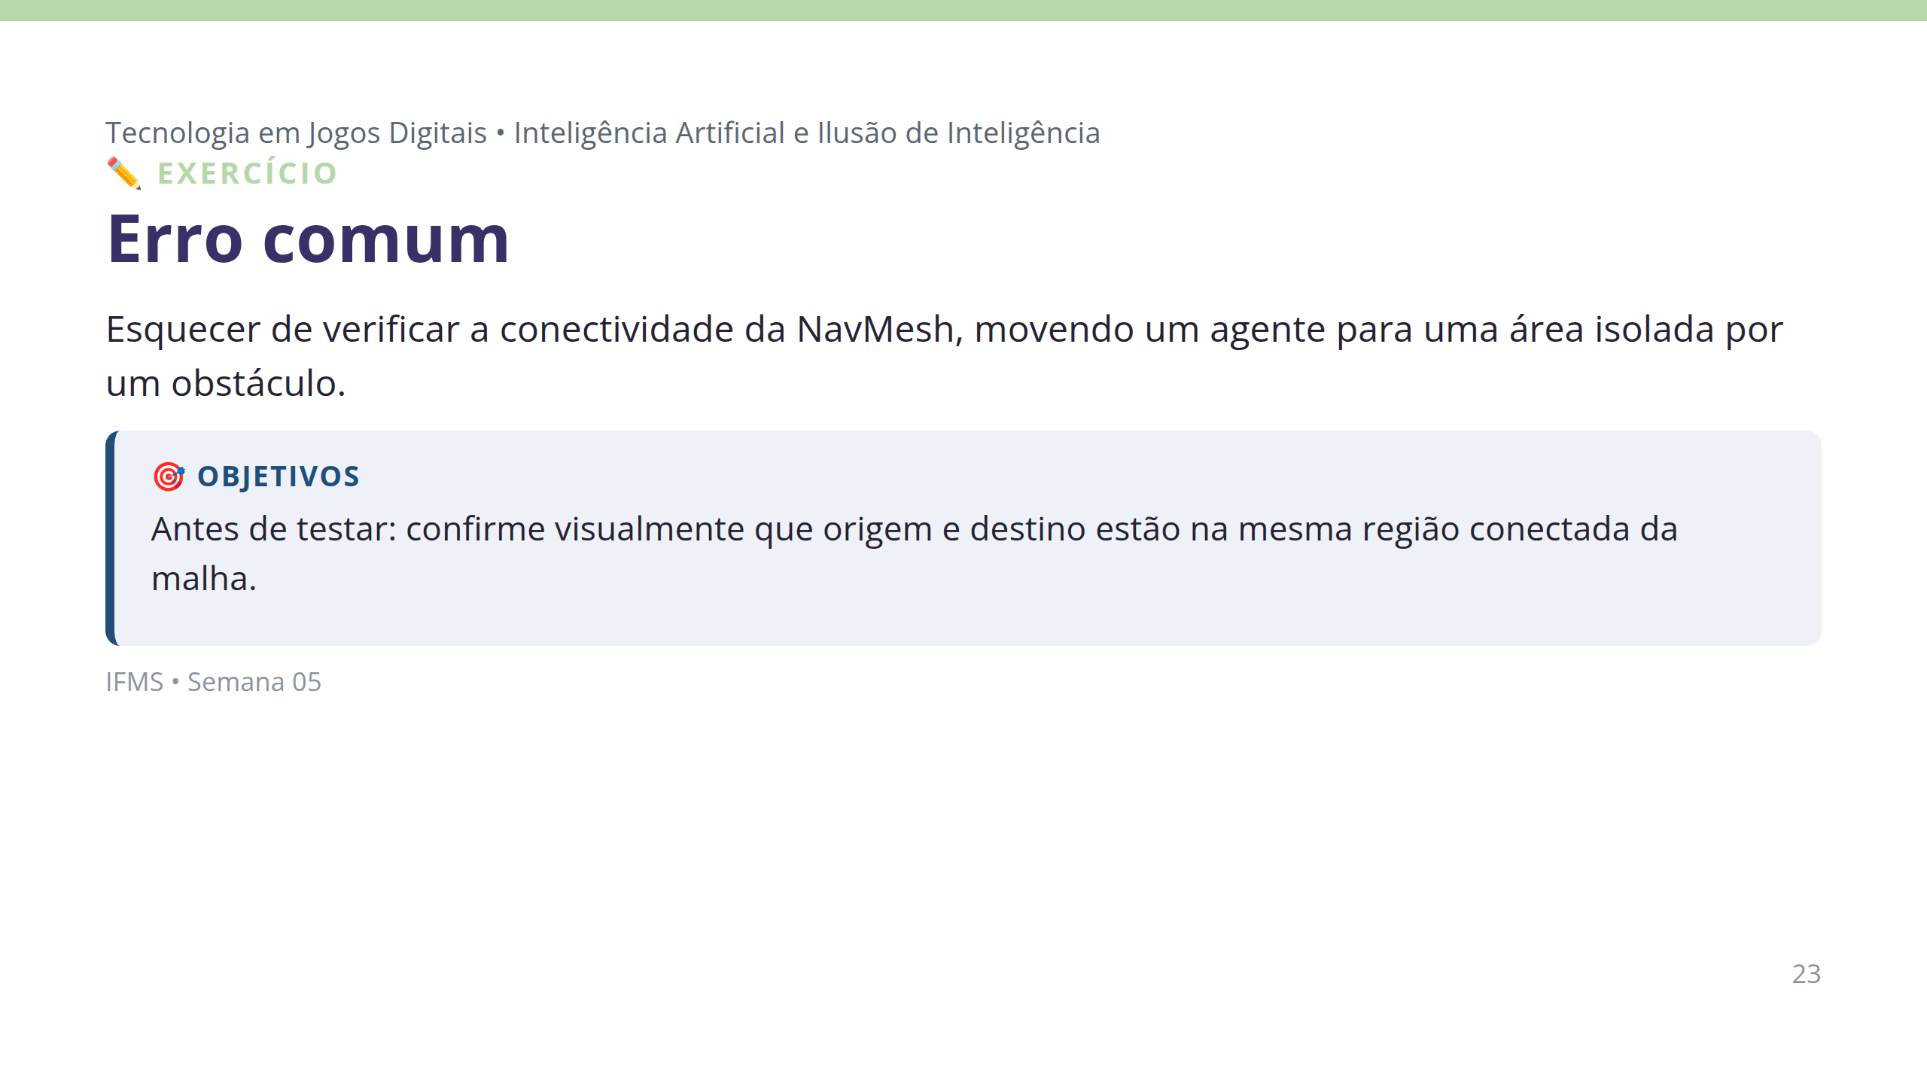

Slide 24
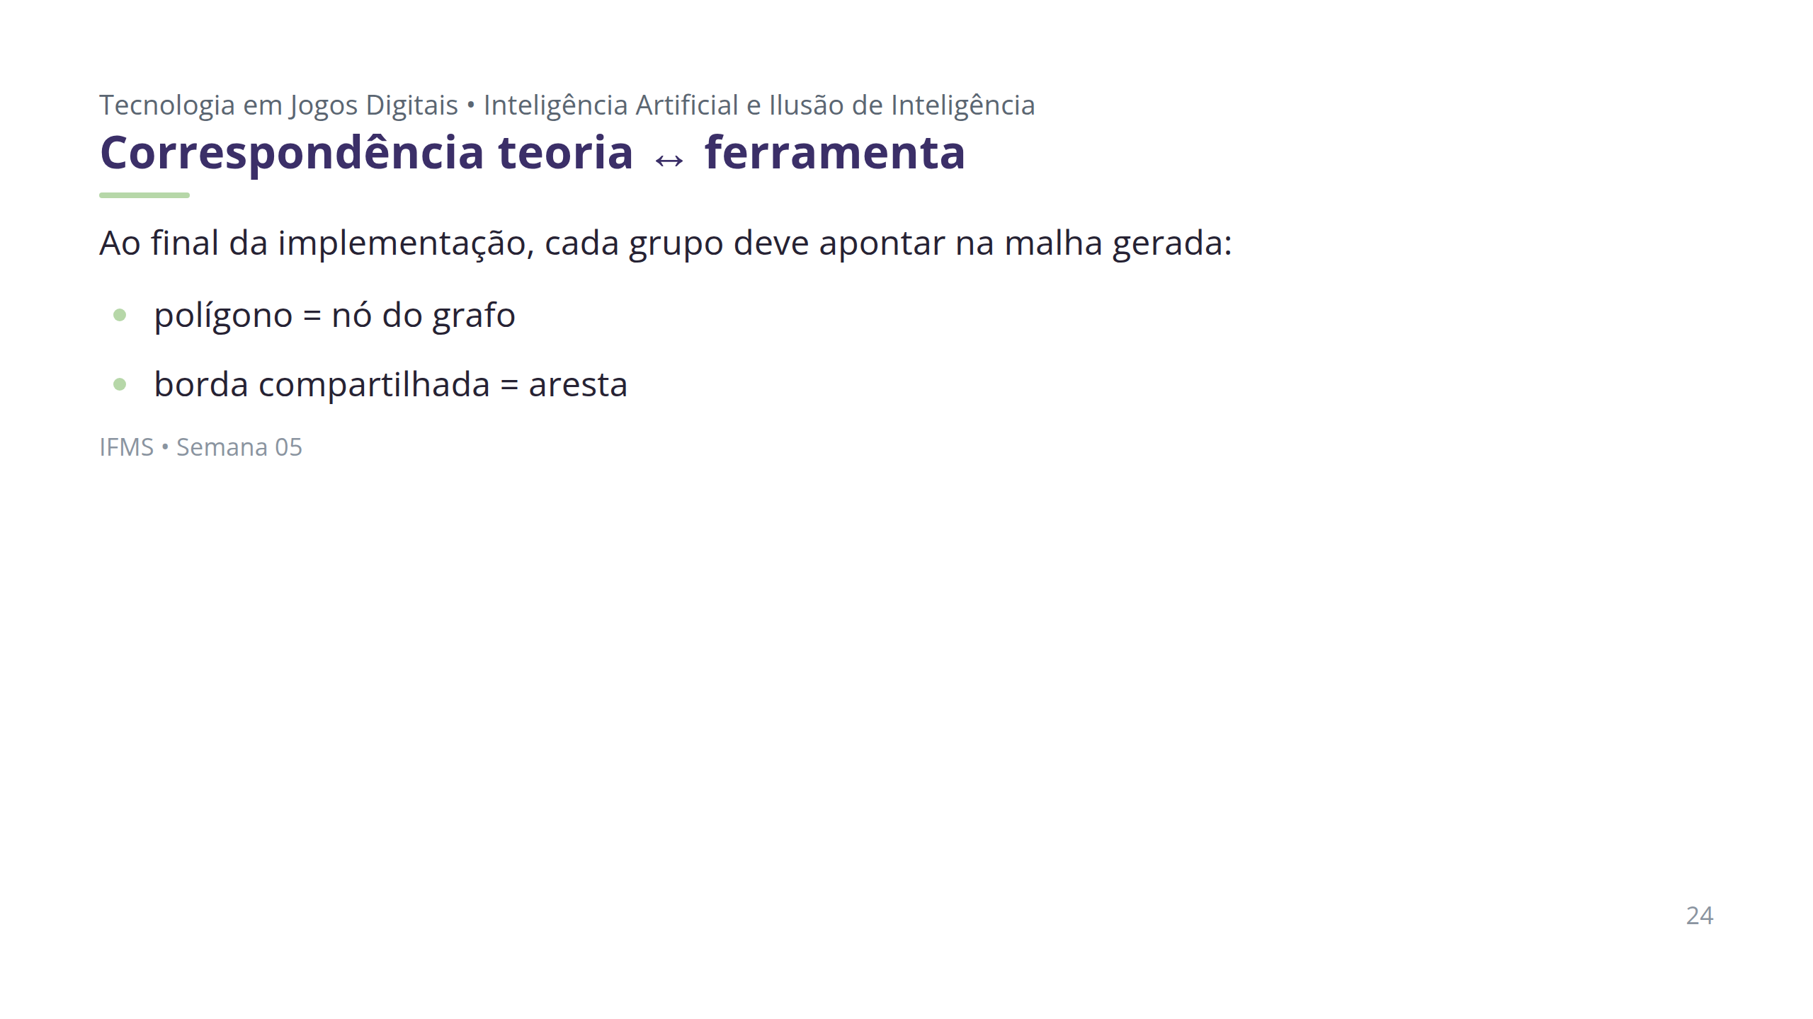

Slide 25
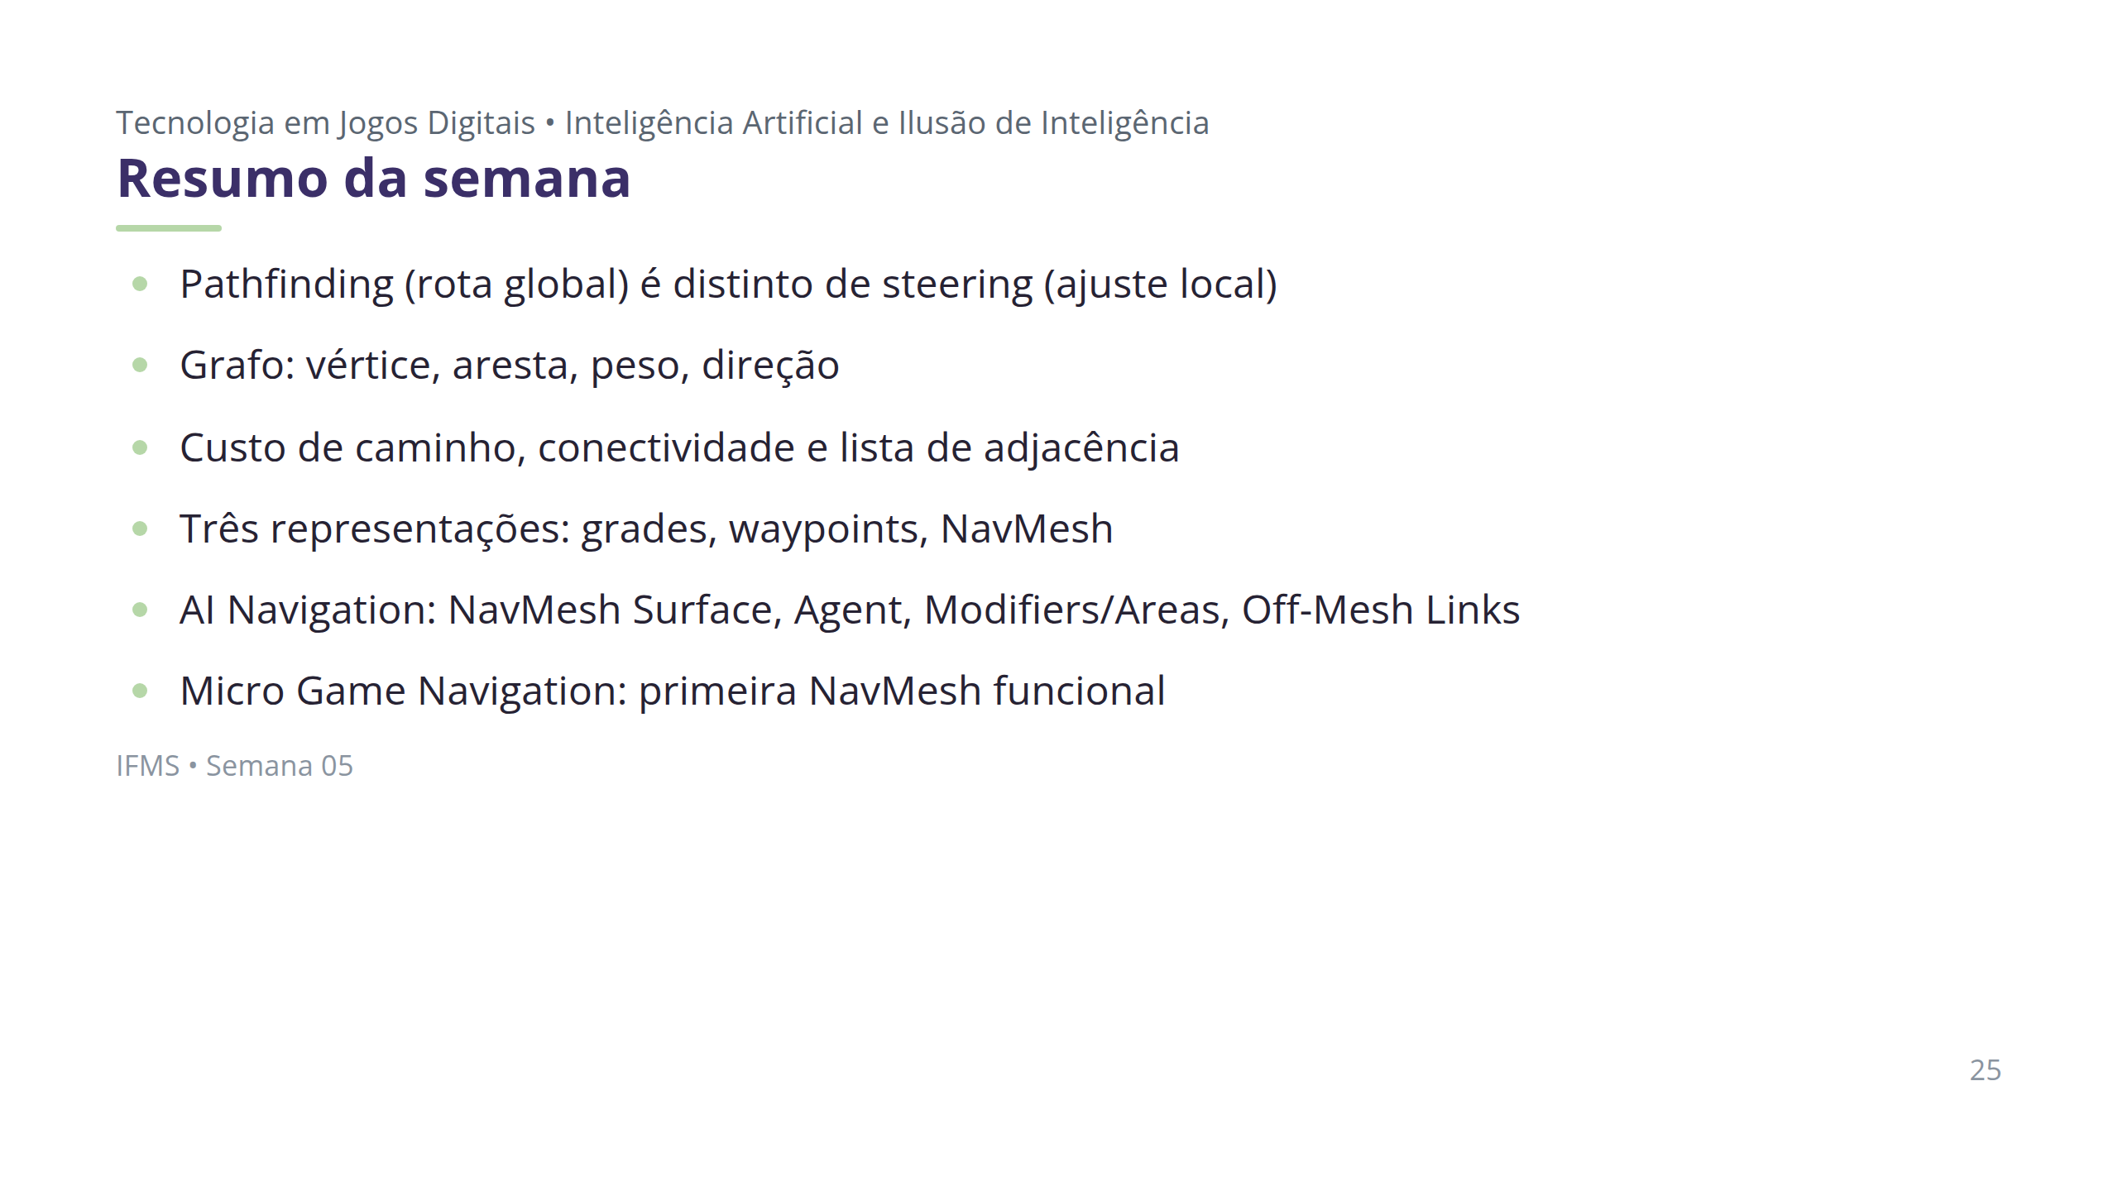

Slide 26
